Slide 1
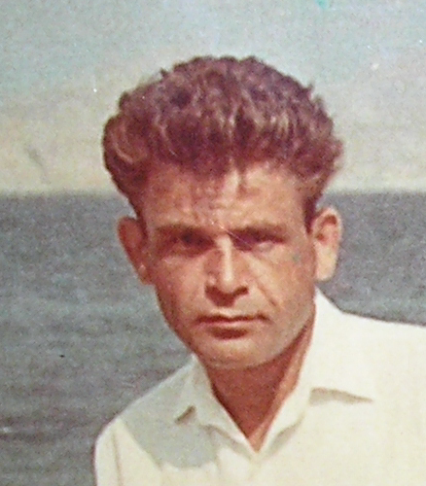
Памяти «высокий звездный свет»
( Фотоэкскурсия по местам, связанным с жизнью и творчеством Т. Белозерова в Омске )
Я богат! Я все еще богат
Светом звезд на синем небосклоне,
Золотыми бликами в затоне,
Ветерком, подувшим наугад….
Я богат уже немало лет,
Я богатства своего не прячу,
Я не плачу по нему, а трачу…
Здравствуй, мой высокий
Звездный свет!
Т. Белозеров.

Slide 2
В музее им. Достоевского на выставке «Страна Белозерия»

Slide 3
Жил на свете волшебник – волшебник из страны детства, который обладал счастливым даром: повсюду находить поэзию. Страна эта называлась Белозерия, а волшебникои этим был Тимофей Максимович Белозеров. «Жизнь избрала его в поэты…» , и он до конца оставался верным своему предназначению, неся людям добро и свет. Потому что не мог иначе, потому что считал:
Надо этим светом поделиться
Впрочем,
Он давно к тому привык,
Певчая нахохленная птица –
Тимофей, писатель детских книг
( В. Макаров )
Волшебник из страны детства, посетивший однажды нашу землю, вернулся к себе домой, выполняя извечный закон земной жизни. Но остались его книги, продолжающие творить чудеса. Откроешь любую страничку – и мир преображается: кругом « праздник солнечного света» , любовь и радость наполняют сердца, и мы вместе с поэтом-волшебником как бы стоим « на солнечной гриве» и любуемся красотой родного края!
Спасибо тебе, добрый волшебник, за твой светлый след на земле!

Slide 4
В Омске немало памятных мест, связанных с жизнью и творчеством нашего замечательного земляка Тимофея Максимовича Белозерова. Но мы расскажем лишь о некоторых из них. И сопровождать нас будут его стихи – стихи из последнего сборника «Лебедушка»…
Мемориальная доска с горельефом работы скульптора Ф.Д. Бугаенко.
Установлена 4 сентября 1987 года.

Slide 5
В тихом месте, недалеко от набережной его любимой реки, в доме № 2 по улице
Ч. Валиханова провел последние годы жизни Т.М. Белозеров. Он и сейчас задумчиво смотрит на нас с фасада многоэтажки и как будто говорит:
Открой окно и на реку взгляни:
Ее пересекли вечерние огни,
Она блестит – от неба голубая,
У ветел- синяя, на быстрине- рябая,
Со звездами и серпиком луны
Он полна глубокой тишины,
И запоздалый белый теплоход
По ней в затон на цыпочках идет…

Slide 6
Трубы, опушенные
Накипью дымов,
Ярко освещенные Номера домов;
На свету колышется
Падающий снег,
Из-за ставен слышится
Музыка и смех;
Розовеет к холоду –
Синий небосклон,
И трамвай по городу
Рассыпает
Звон
Омичи, живущие в городке Нефтяников, хорощо знают, где находится улица Тимофея Белозерова: она расположена недалеко от улицы Светлой, тянется параллельно улице Заозерной…
Не о таких ли улицах писал поэт в стихотворении « На рабочей окраине»:

Slide 7
Не прошло и года со дня смерти поэта, как именем Тимофея Белозерова стала называться детская библиотека,которая находится на Левом берегу по адресу: ул. Бережного, 3. В библиотеке создана музейная экспозиция, рассказывающая о жизни и творчестве Т.М. Белозерова.
Недавно, 28 ноября 2007 года, в библиотеке состоялась презентация книги
«Праздник солнечного света». На форзаце книги – автограф – пожелание юным читателям вдовы поэта Веры Ильиничны Белозеровой.
В книге «Лебедушка», которая посвящена автором Вере Белозеровой, есть
замечательное стихотворение
« Наши друзья», а в нем такие строки:
В переулке, за углом,
Вырос новый Книжкин Дом.
Собрались со всей страны
Книжки-новоселы.
Чинно стали вдоль стены,
Ждут ребят из школы.
А ребята- тут как тут –
Не замешкались – идут…
Тимофей Максимович искренне радовался читающим школьникам и считал,
что только книги - лекарство
от глупости и «небывалой пустоты».

Slide 8
И невольно слышится:
На березу, на рябину
Налюбуюсь я и сгину.
Стану солнечным, воздушным,
Как над лесом облака,
Безмятежным и послушным
Дуновенью ветерка. –
Стану тем, чем в жизни жил,
Чем на свете
Дорожил.
5 августа 2005 года на бульваре Мартынова был открыт еще один памятный знак – камень с именем Тимофея Белозерова. Бульвар Мартынова в Омске называют аллеей литераторов. Камень Т. Белозерова пятый памятный знак в честь омских поэтов и писателей. Старшее поколение помнит, каким он был человеком, молодые читатели знают его героев. У камня читают стихи поэта, вспоминают, грустят…

Slide 9
Тимофей Максимович Белозеров прожил всего 56 лет и издал 69 книг общим тиражом 16 миллионов экземпляров. Наверно, не найдется в нашей стране библиотеки, где бы на полках не стояли его книги о сказочном Лесном Плакунчике, о прекрасной сибирской природе. Несколько поколений читателей выросло на белозеровских книгах. Он жил в Омске, но его знает вся страна.
Вся жизнь прошла –
В один рассвет.
Весь путь пролег –
Одной сторонкой.
Свой век прошел – прожил поэт
С душой и совестью ребенка.
Прошелестел, как ветерок…
Расцвел в росинке
Яркий лучик…
Придет на тихий бугорок
Седой, как лунь,
Лесной Плакунчик.
Покуда дети будут петь,
Играть в лапту,
Учиться в школе,
Он будет день и год сидеть,
А может – век…
А может – боле…
( В. Балачан )

